Slide 1
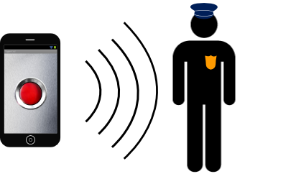
Seguridad para Todos: Panic Dial Button
75.45 - Taller de Desarrollo de Proyectos I
Grupo N° 5 – 1° cuatrimestre 2012

Slide 2

Seguridad para Todos: Panic Dial Button
75.45 - Taller de Desarrollo de Proyectos I
¿Quiénes Somos?
Somos una organización joven que nos proponemos ofrecer un método alternativo, superior y más eficiente a los servicios ya existentes de emergencias, que garantice prevenir y actuar rápidamente ante eventuales situaciones de inseguridad.

Slide 3
Seguridad para Todos: Panic Dial Button
75.45 - Taller de Desarrollo de Proyectos I
Nuestros Objetivos
Herramienta de localización rápida y efectiva.
Sincronizada con agentes de seguridad.
Mejorar la calidad de vida.
Reducir la criminalidad.

Slide 4
Seguridad para Todos: Panic Dial Button
75.45 - Taller de Desarrollo de Proyectos I
Tipos de Clientes
Acceso masivo: Ciudadano
Gratuito.
Fácil acceso.
Planes según necesidades: Empresarial o Familiar
Monitoreo periódico.
Alarmas de zona peligrosa.
Esquema de check-points.

Slide 5
Seguridad para Todos: Panic Dial Button
75.45 - Taller de Desarrollo de Proyectos I
Flujo de caja estimado

Slide 6
Seguridad para Todos: Panic Dial Button
75.45 - Taller de Desarrollo de Proyectos I
Aplicaciones
Dispositivos Móviles:
Android
iPhone
BlackBerry
Sitio Web:
Terminal para Centrales de Seguridad.
Información y Servicio al Cliente.

Slide 7
Seguridad para Todos: Panic Dial Button
75.45 - Taller de Desarrollo de Proyectos I
¿Preguntas?
Muchas gracias

